Slide 1
ГАПОУ ТО «Ишимский многопрофильный техникум»
Наименование инклюзивной практики:
Учебно-производственное предприятие как способ формирования предпринимательских навыков у обучающихся с ОВЗ
Номинация конкурса:
Социальное партнерство в области инклюзивного образования
Исполнители:
Тарасова Людмила Федоровна, Колобылина Анна Анатольевна, Горина Евгения Олеговна

Slide 2
Пути социализации:
пробуждение социальной активности;
воспитание чувства собственного достоинства;
формирование стремления к самоопределению;
активное участие в преобразованиях, направленных на улучшение жизни общества;
трудовое обучение и подготовка к посильным видам труда;
формирование установки на финансовую самостоятельность и грамотность;
развитие творческих способностей.
Ключевые аспекты инклюзивной практики
Целевая аудитория:
обучающиеся и преподаватели Ишимского многопрофильного техникума, социальные партнеры
Цель описываемой практики:
создание условий для успешной социализации обучающихся с инвалидностью и ОВЗ, совершенствование их профессиональных, предпринимательских компетенций, повышение качества практической подготовки обучающихся.
Сроки реализации проекта: 01.01.2021 - 30.12.2023

Slide 3
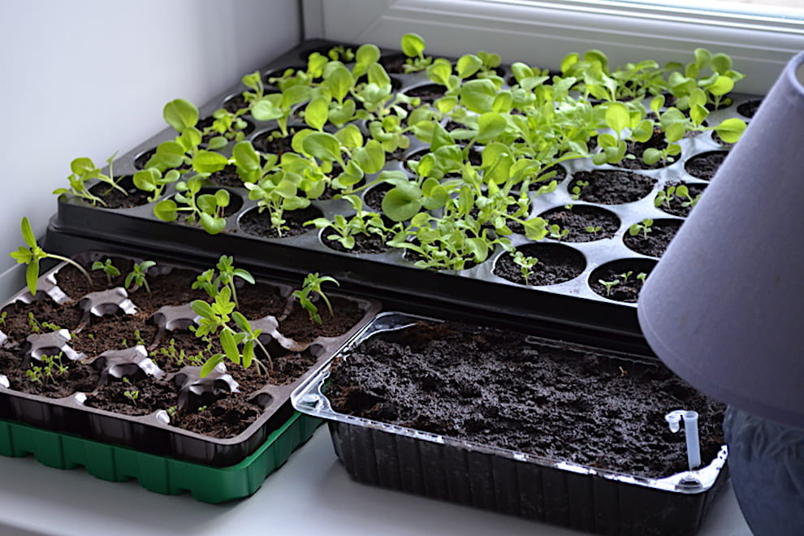
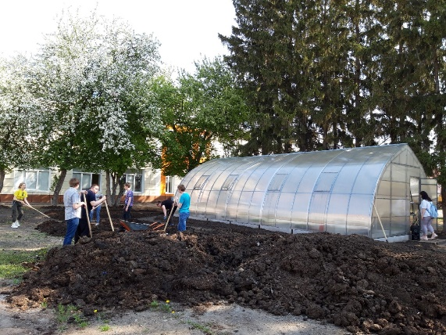
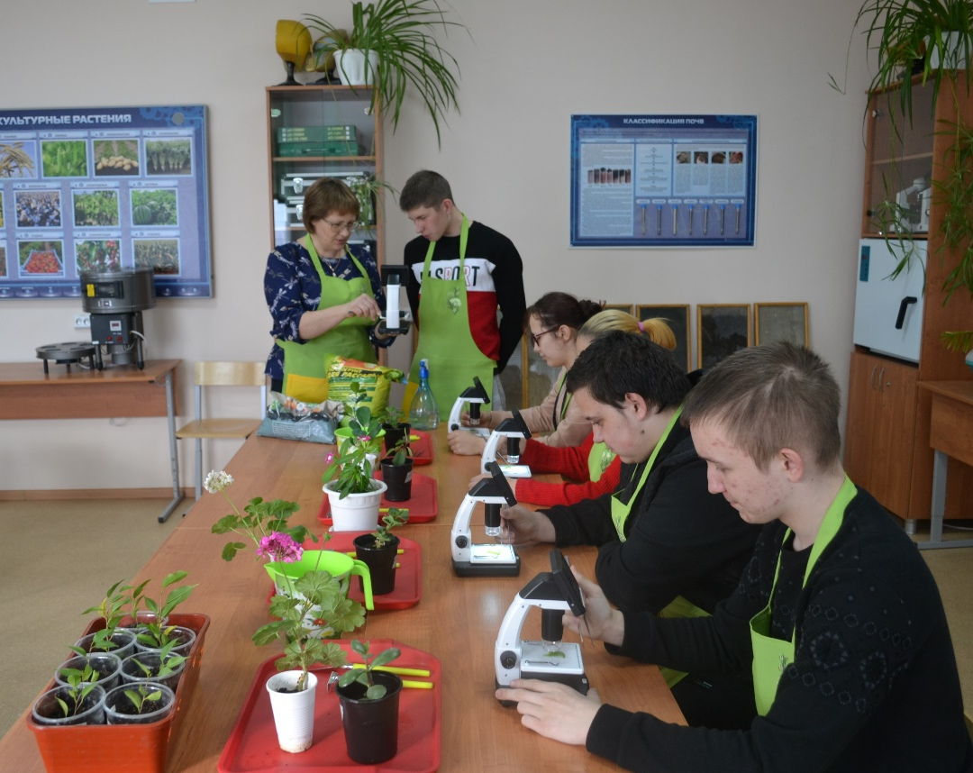
Условия и необходимые ресурсы
Материально-техническая база:
опытные почвенные участки;
теплица из поликарбоната;
приборы, инструменты, расходные материалы и оборудование для выращивания растений;
кабинеты и лаборатории, оснащенные специальным оборудованием, где предусмотрены мобильные рабочие места для обучающихся с нарушениями зрения, слуха, опорно-двигательного аппарата.

Slide 4
Основные направления деятельности
Образовательное
разработаны специальные образовательные программы;
скорректирован график учебного процесса групп с ОВЗ с учетом работы предприятия;
подготовлена материально-техническая база, приобретены оборудование, приборы, инструменты и расходные материалы;
организовано прохождение обучающимися практик, лабораторно-практических занятий на базе предприятия;
осуществляется подготовка к конкурсам профессионального мастерства обучающихся различного уровня.
Предпринимательское
разработаны технологические карты возделывания растений;
выращено более 7 тысяч растений.
сумма реализации рассады составила более 50 тысяч рублей;
затраты на приобретение расходных материалов составили менее трети от суммы реализации.
заключено 10 договоров на приобретение рассады и оказанию услуг по озеленению территорий.

Slide 5
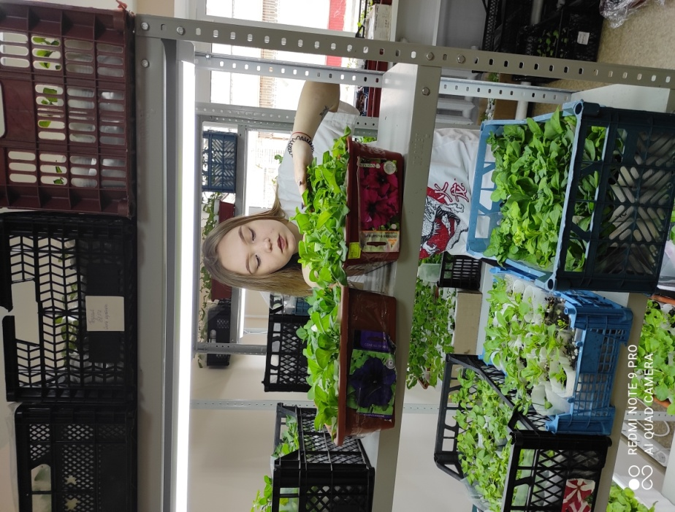
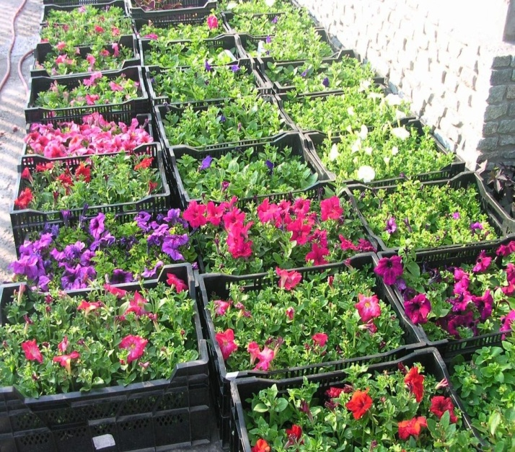
Календарь работ
№ п/п | Наименование работы | Сроки проведения
1 | Подбор видов и сортов растений | Октябрь - декабрь
2 | Посев растений | Январь – март
3 | Пикировка сеянцев | Февраль – апрель
4 | Уход за рассадой | Январь – май
5 | Реализация рассады | Апрель – июнь
6 | Высадка рассады в клумбы на территории техникума | Май – июнь
7 | Высадка рассады овощных культур в открытый и защищенный грунт | Май – июнь
8 | Уход за растениями в открытом и защищенном грунте | Май - август
9 | Уборка урожая, реализация и закладка на хранение | Июль - сентябрь
10 | Уборка растительных остатков | Сентябрь
11 | Подготовка инвентаря и теплицы для следующего сезона | Сентябрь - октябрь

Slide 6
Показатели проекта

Slide 7
Показатели проекта

Slide 8
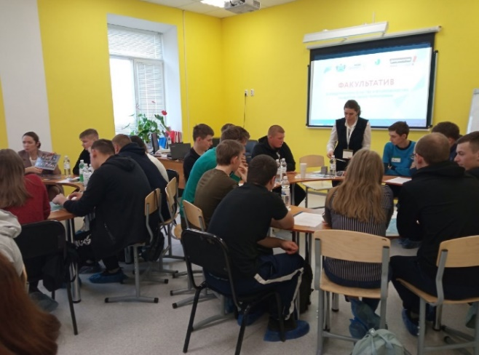
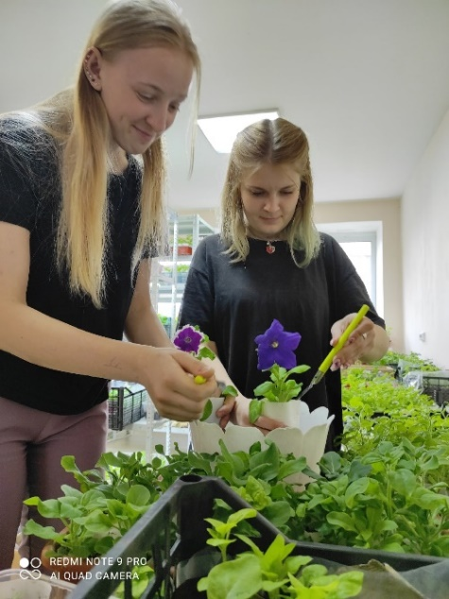
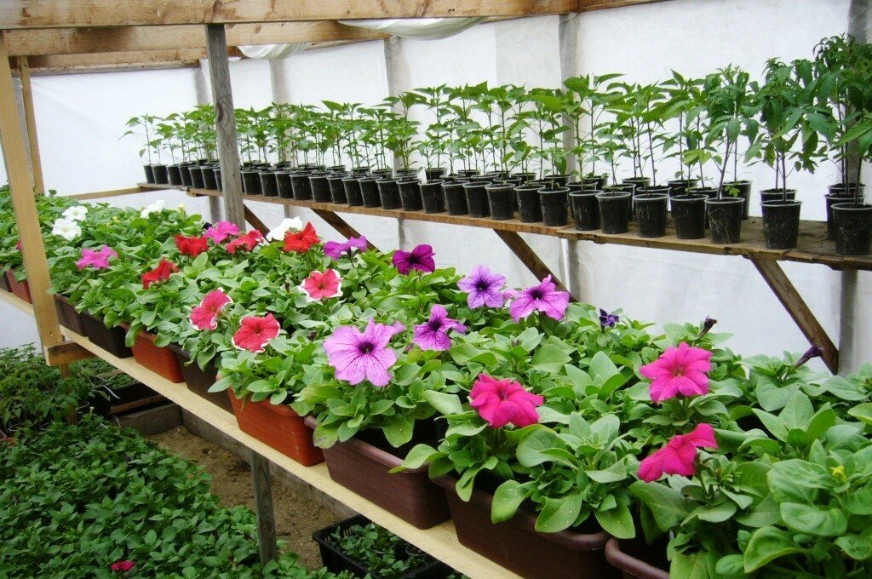
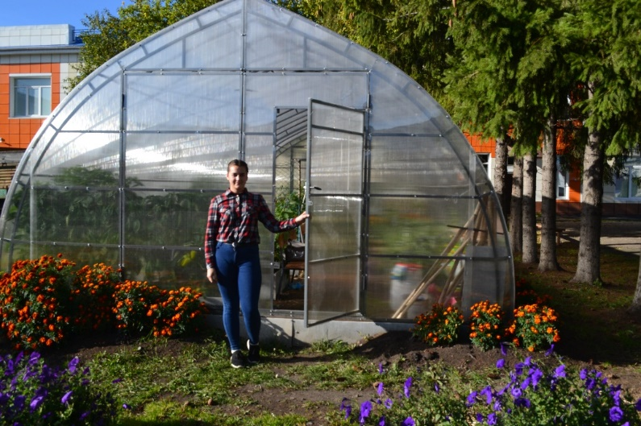
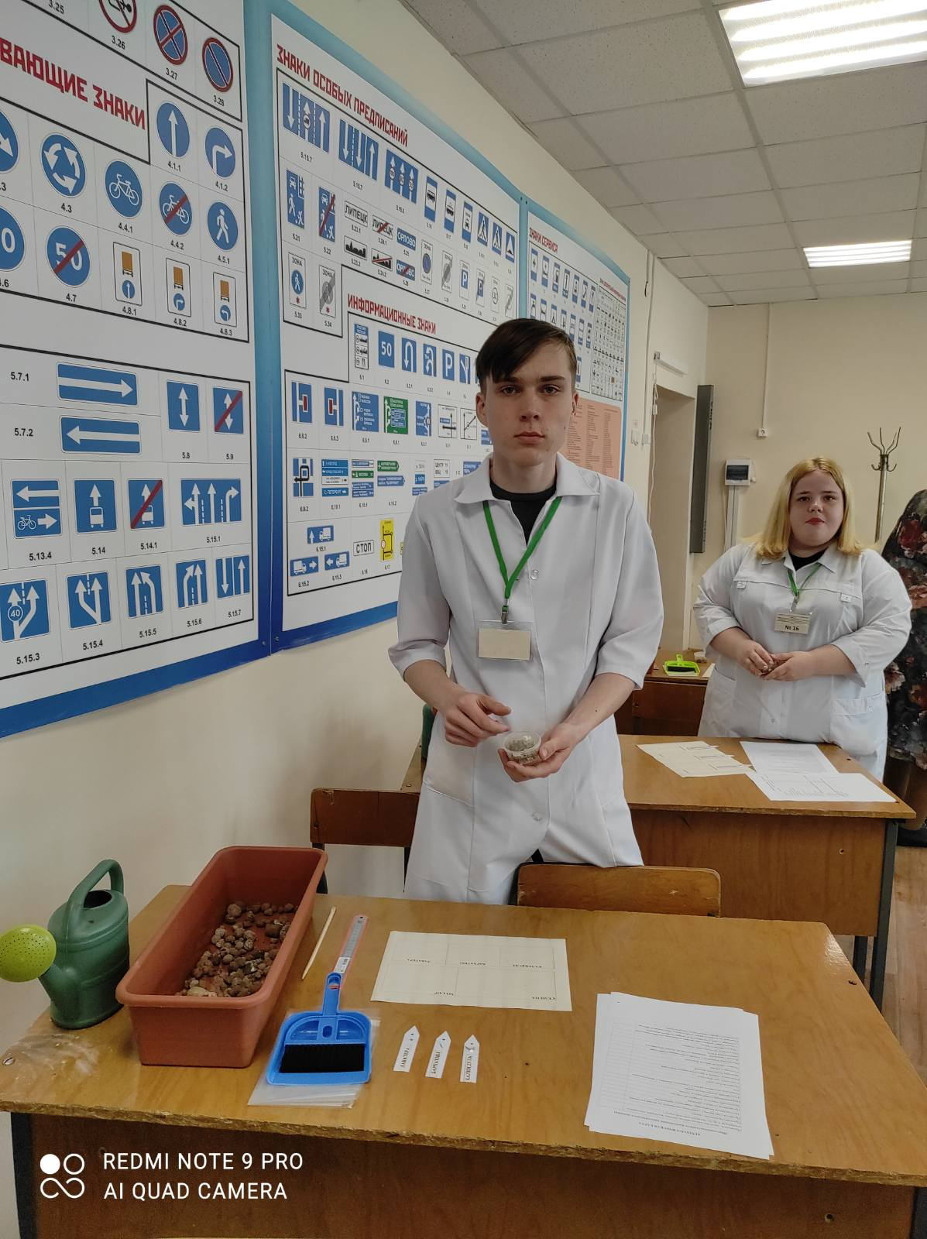
Результаты реализации практики

Slide 9
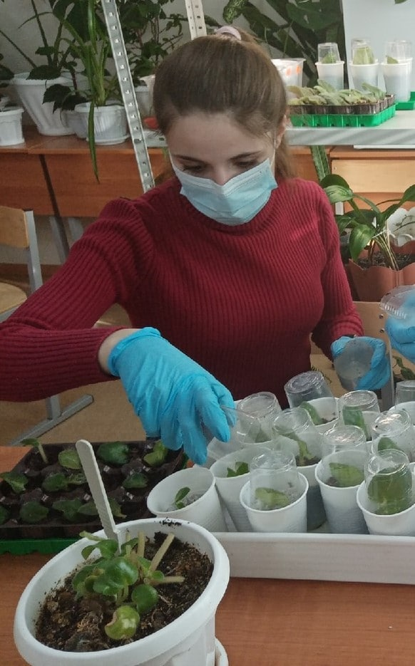
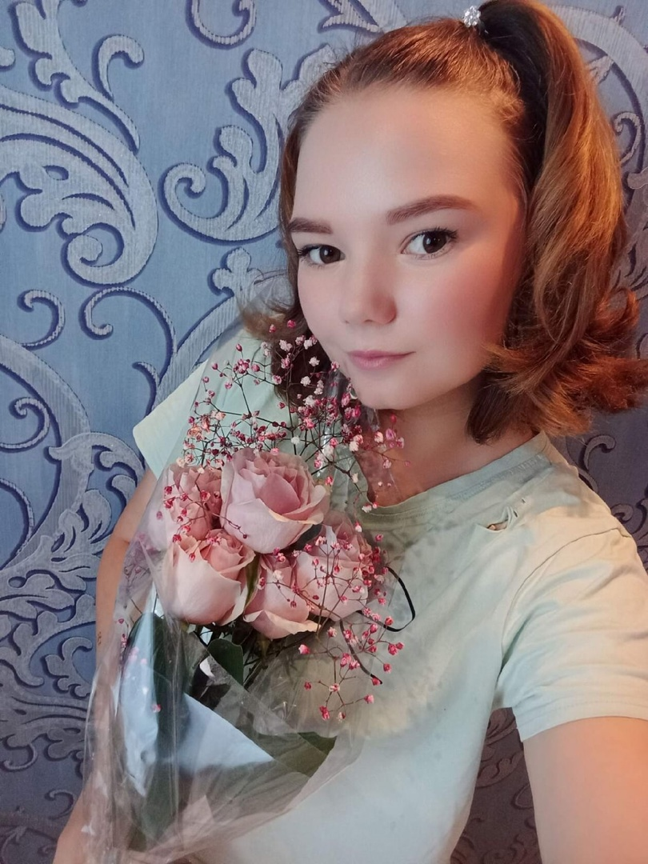
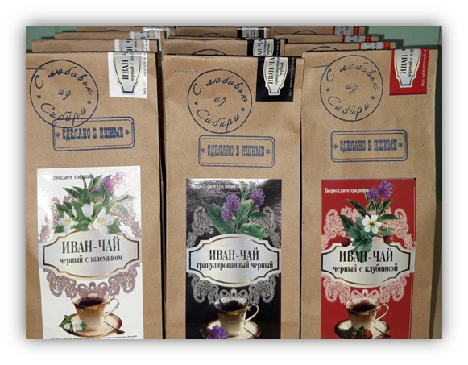
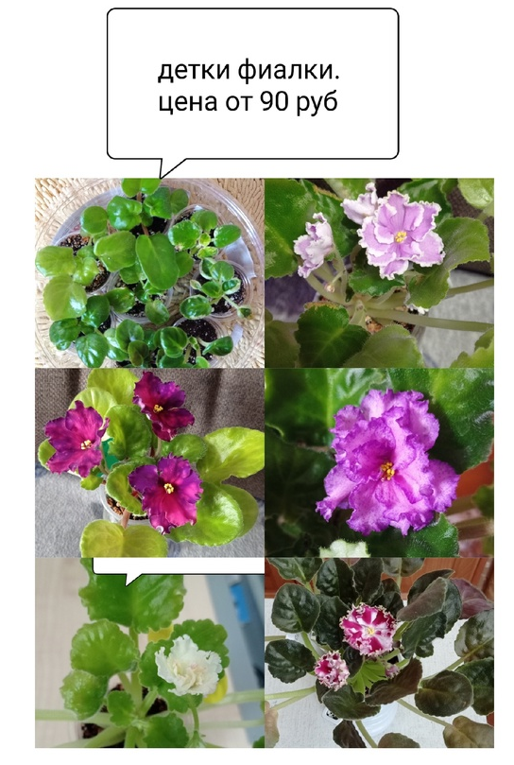
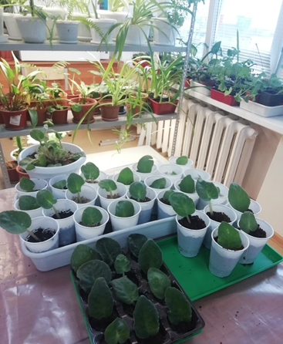
Истории успеха

Slide 10
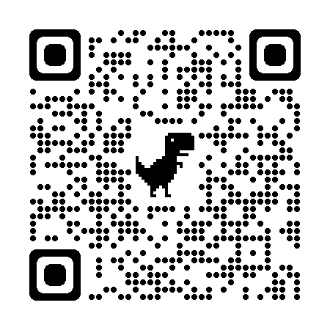
Заключение
Работа на учебно-производственном предприятии, основанная на взаимовыгодном социальном партнерстве, позволяет формировать не только навыки предпринимательской деятельности, но и установку на финансовую самостоятельность и чувство собственного достоинства; стремление к самоопределению; навыки правильного поведения в обществе; развитие творческих способностей.
Практика прошла апробацию в течение двух сезонов и доказала свою эффективность, может применяться в других профессиональных образовательных организациях.
http://new.imt-ishim.ru/

